Slide 1
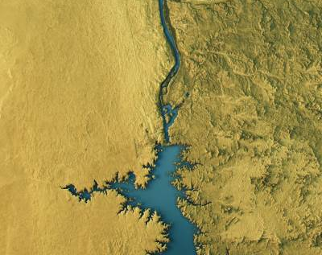
RIVER CROSSING PROBLEM

Slide 2

RIVER CROSSING PROBLEM NEDİR ?
Nehir geçişi problemi, Linux hackerları ve Microsoft çalışanlarının güvenli bir şekilde bir sandalı paylaşıp, belirli güvenlik kriterlerine göre geçiş yapmasını sağlayan bir senkronizasyon sorununu içerir.

Slide 3
Bir sandal, tam olarak dört kişiyi taşıyabilir ve bu sandalı hem Linux hacker'ları hem de Microsoft çalışanları (serfler) kullanmaktadır.
Ancak, güvenlik önlemleri gereği bir hacker'ı üç serfle ya da bir serf'i üç hacker'la aynı anda sandalda bulundurmak yasaktır.
Örneğin, 2 hacker ve 2 serf, 4 hacker veya 4 serf aynı anda
sandalda bulunabilir.
Bu, olası riskleri en aza indirmek amacıyla belirlenmiş bir kısıtlamadır.

Slide 4
+Second
Bu senaryoda, güvenli bir geçiş sağlamak için semaforlar kullanılır.
Semaforlar, iş parçacıkları arasındaki iletişimi düzenleyen ve senkronize eden mekanizmalardır.
Hacker'lar ve serfler, bu semaforlar aracılığıyla birbirleriyle iletişim kurarlar ve güvenli kombinasyonlarda sandala binme yetkisi alırlar.
+First
+Third

Slide 5
Problemin Tanımı
Kapasite ve Güvenlik Kısıtlamaları
Sadece dört kişinin taşınabilmesi, nehir geçişinin belirli bir düzen içinde gerçekleşmesi açısından kritiktir.
Bir hacker'ın üç serfle veya bir serf'in üç hacker'la aynı anda sandalda bulunması yasaktır.Bu durumlar, güvenlik risklerini en aza indirmek ve geçiş sırasında dengesizlikleri önlemek amacıyla belirlenmiş kısıtlamalardır.
Güvenli Kombinasyonlar
Herhangi bir kombinasyon dışında kalan durumlar güvenli kabul edilir.Örneğin, iki hacker ve iki serf veya dört hacker veya dört serf aynı anda sandalda bulunabilir.Bu tanım, sandalın kapasitesi, güvenlik kısıtlamaları ve güvenli kombinasyonların belirlenmesiyle ilgili temel kuralları içerir.

Slide 6
Senkronizasyon Mekanizmaları ve Semaforlar
HackerQueue ve SerfQueue
Bu semaforlar, hackerler ve sefler için kullanılan kuyrukları temsil eder.
Kullanımı
Her iki grup da kendi kuyruğunu kontrol eder.
Sırayla sandala binmek için semaforları kullanır.
Bu sayede iki tarafın da sandala binmesi kontrol edilir.

Slide 7
İş Parçacıklarının Sandala Binmesi
Board Fonksiyonu Çağrılması
Her iş parçacığı, sandala binme sürecini başlatmak için board fonksiyonunu çağırır.
Bu fonksiyon ilgili iş parçacığının sandala binmesini başlatan ve diğer iş parçacıklarını bekleten işlevi yerine getirir.
İş Parçacığının sandala binme öncesi beklemesi
Her iş parçacığı, sandala binme sürecini tamamlamadan önce diğer iş parçacığını bekletmelidir.
Bu çözüm, 4 iş parçacığının güvenli şekilde bir araya gelmesini sağlar.
isCaptain Değişkeni
isCaptain değişkeni, sandalın küreği alacak iş parçacığını belirlenmesini sağlar.
Herhangi bir iş parçacığı kaptan olabilir.

Slide 8
rowBoat Fonksiyonu ve Güvenli Geçiş
Fonksiyonun Çağrılması
rowBoat fonksiyonu, dört iş parçacığının board fonskiyonunu başarıyla çağırdığını belirler.
Kürek alacak olan iş parçacığını seçer.
Belrlenen kaptan, rowBoat fonksiyonunu çağırarak kürek almayı üstlenir.
Mutex kullanarak sadece bir iş parçacığının kritik bölgeye girmesi sağlanır.
Barrier Mekanizması
Barrier mekanizması, tüm iş parçacıklarının board fonksiyonunu başarıyla çağırdığını kontrol eder.
Barrier, iş parçacıklarının birbirlerini beklemelerini sağlar ve sadece tüm iş parçacıkları board fonksiyonunu çağırdığında devam edilmesini sağlar.
Bu süreç, dört iş parçacığının güvenli bir şekilde sandala binmesini, kaptanın belirlenmesini ve güvenli bir geçişin sağlanmasını temsil eder.
Mutex ve barrier mekanizmaları, bu süreçlerin senkronize bir şekilde ve güvenli bir ortamda gerçekleşmesini sağlar.
8

Slide 9
Çözümü İçin Bazı Kodlar

Slide 10
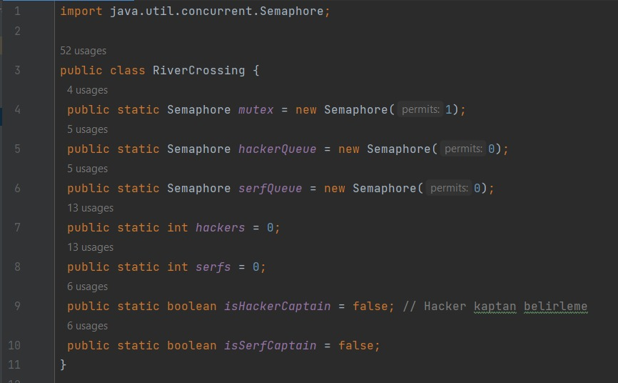

Slide 11
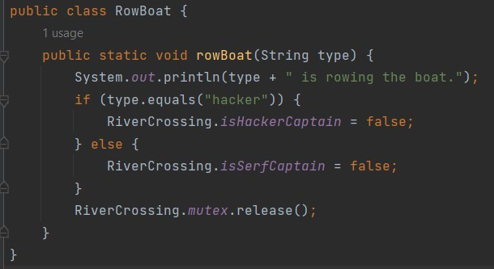

Slide 12
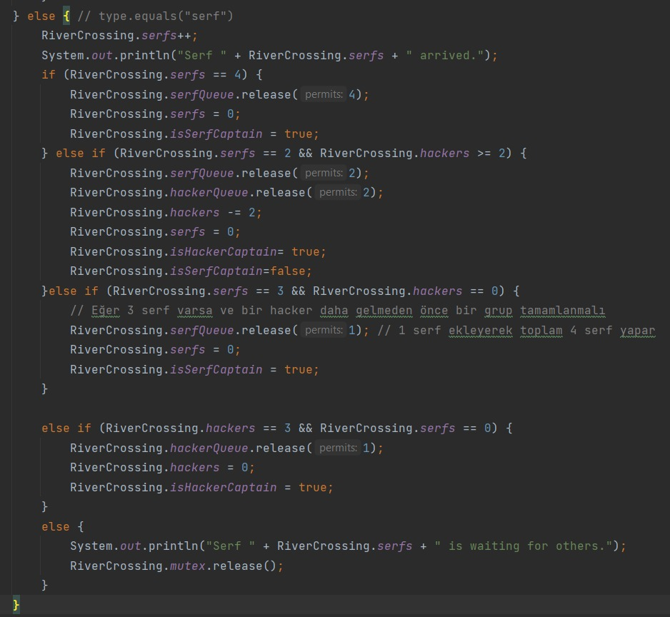

Slide 13
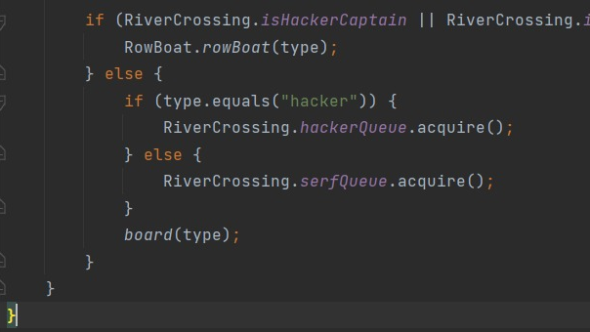

Slide 14
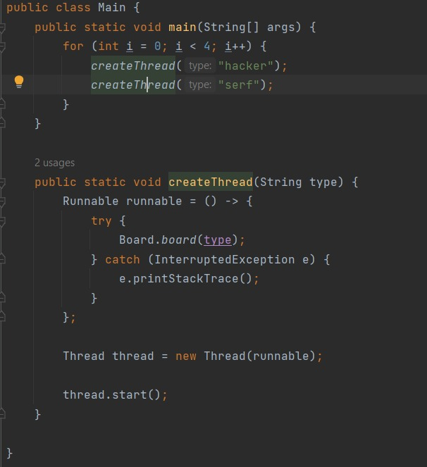

Slide 15
Oğuzhan KUZLUKLUOĞLU 20253022
Ömer Faruk BİRGÜL 18253014
Mehmet Fatih KAVALA 20253061
Deniz ÖK 20253021
Mert SANCAR 20253042
Teşekkürler!

